Slide 1
北大猫协
金晶，董欣然，罗翠铃，张凌宇

Slide 2
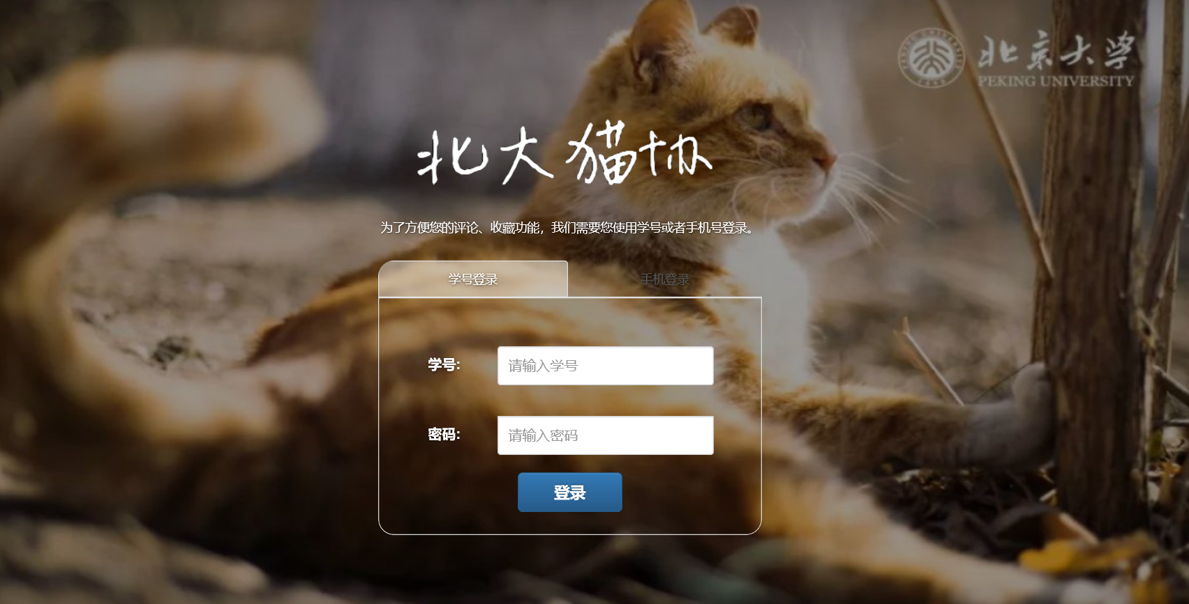
登录
登录页面支持学号和手机号登录
学号登录会验证是否为10位
手机号登录会验证是否为11位

Slide 3
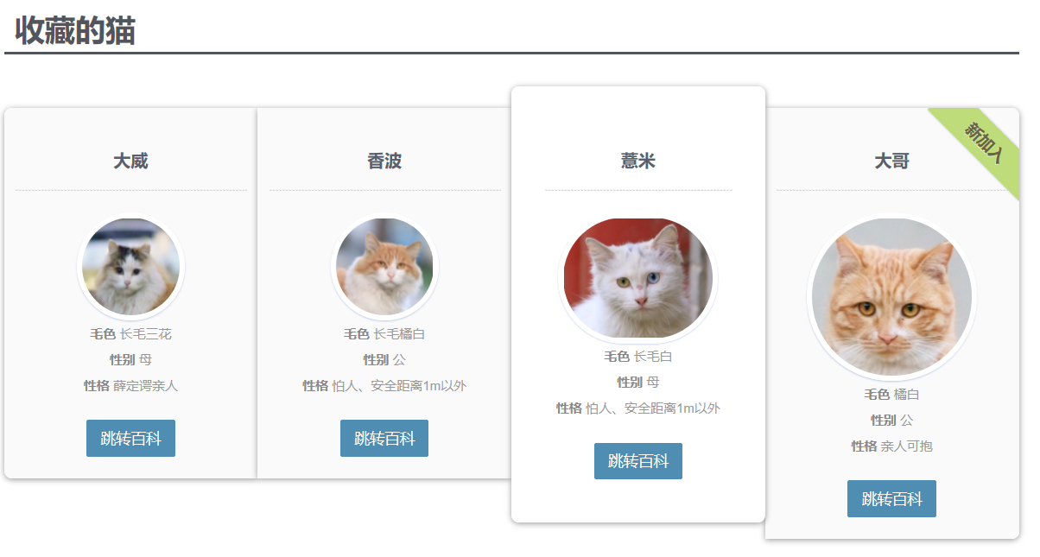
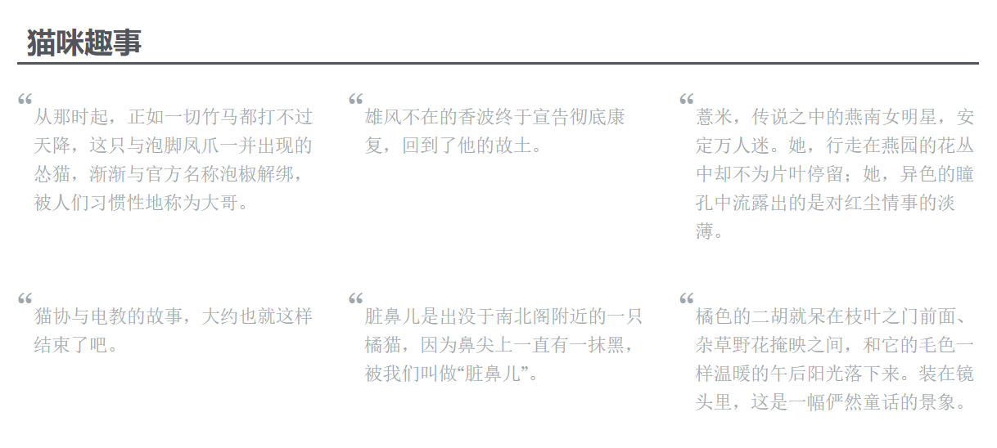
个人收藏页面
收藏页面可以看到已收藏的猫并跳转到相应的猫咪百科页
猫咪趣事栏也可以跳转到相应的页面

Slide 4
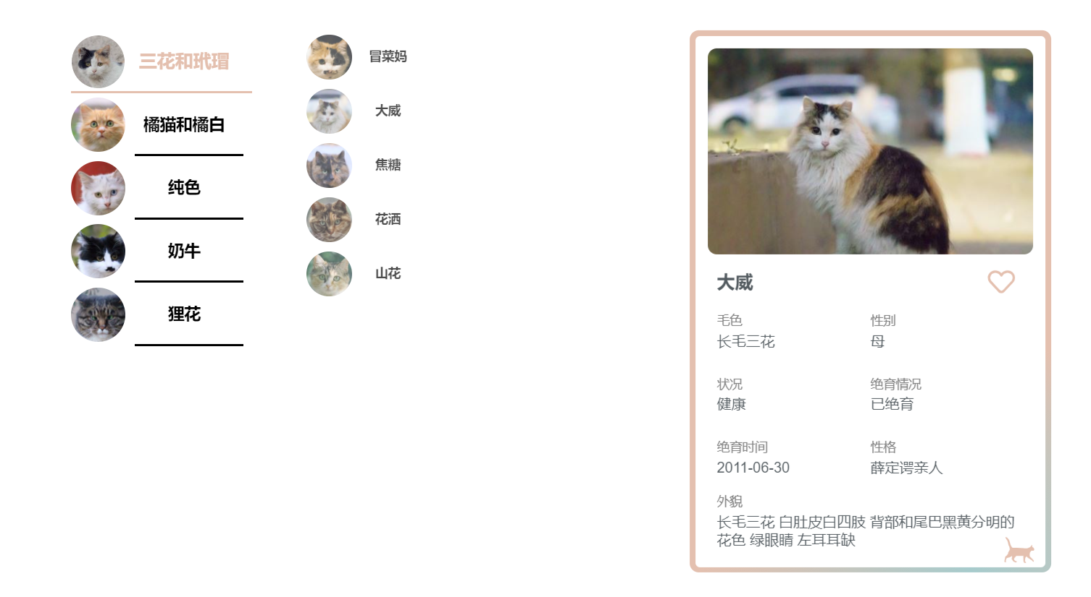
猫咪百科
可以通过不同的花色查看猫咪百科卡片
猫咪卡片栏可以点红心收藏

Slide 5
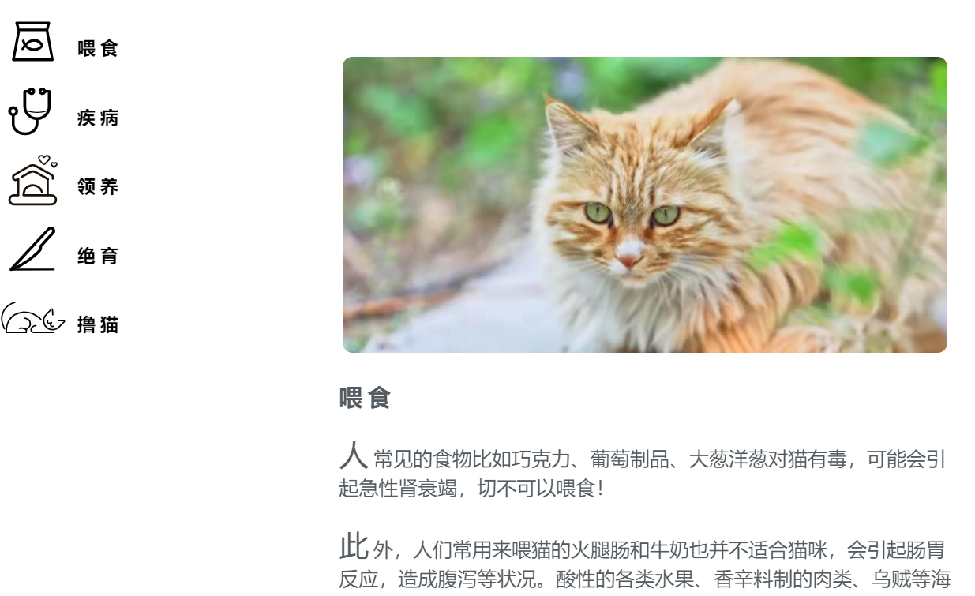
猫咪科普
左侧导航栏可以跳转到相应的科普内容

Slide 6
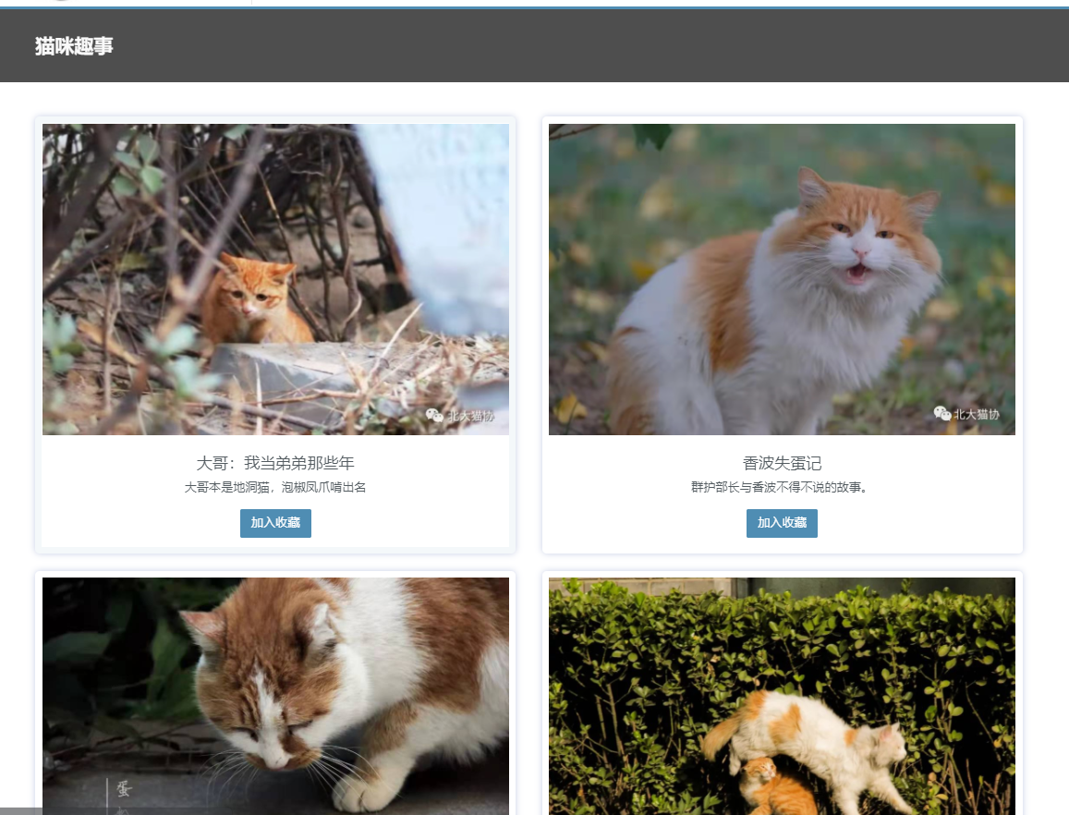
猫咪趣事
通过点击页面按钮可以在第一页和第二页之间切换
点击加入收藏按钮跳转到收藏页面
点击图片跳转到相应的趣事页面

Slide 7
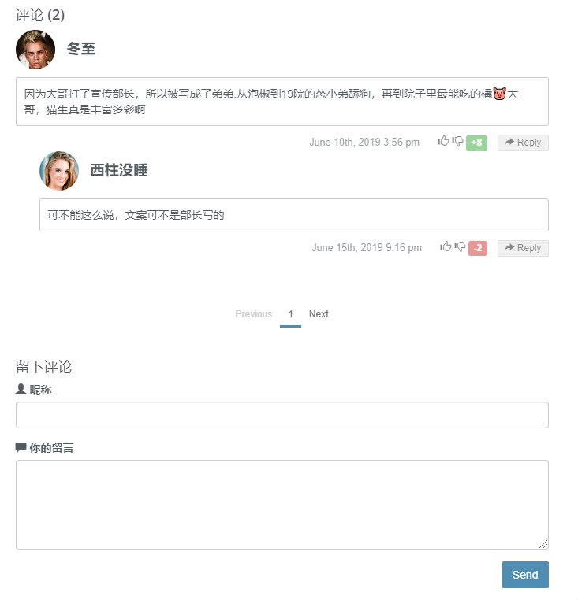
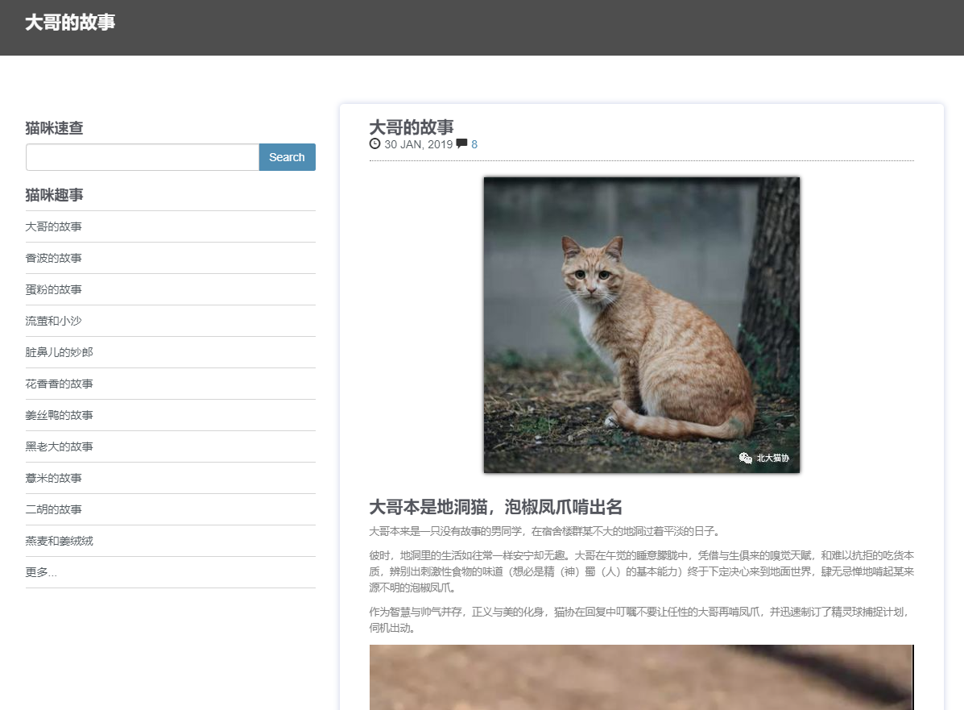
猫咪趣事具体页面
左侧导航栏
右侧图文下方有评论和点赞等功能

Slide 8
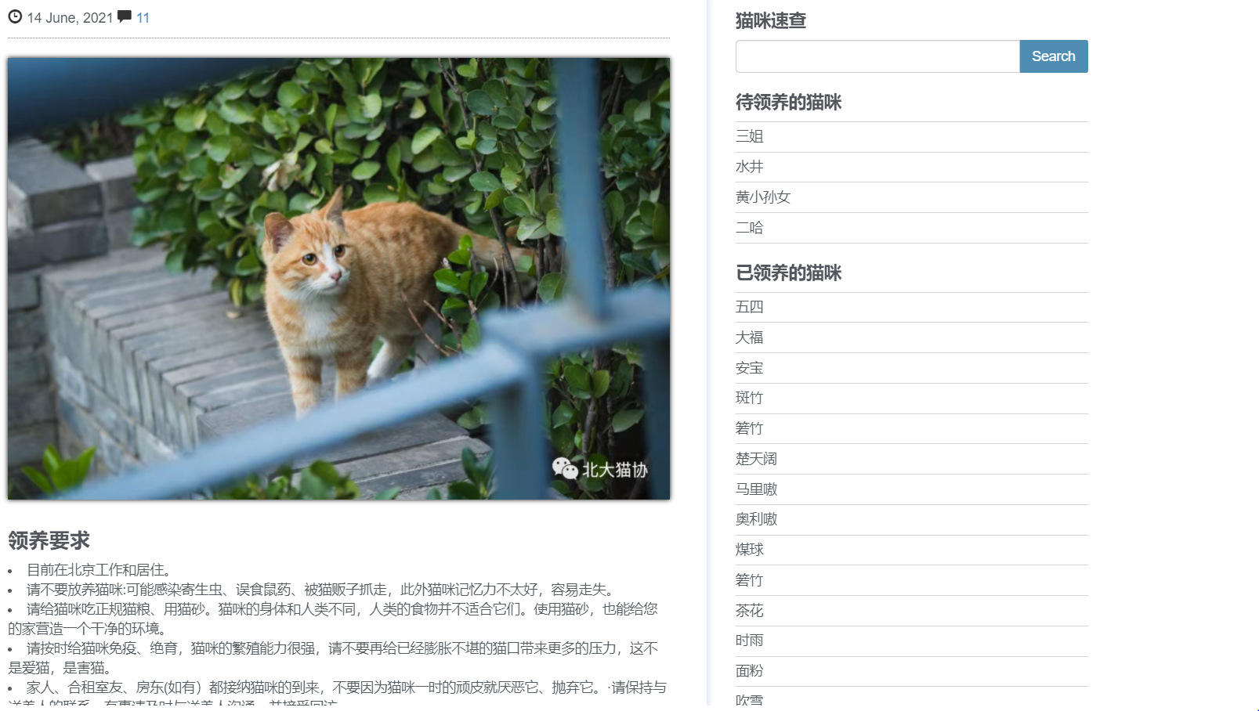
猫咪领养
右侧导航栏
点击“填写申请表”按钮跳转到申请表页面

Slide 9
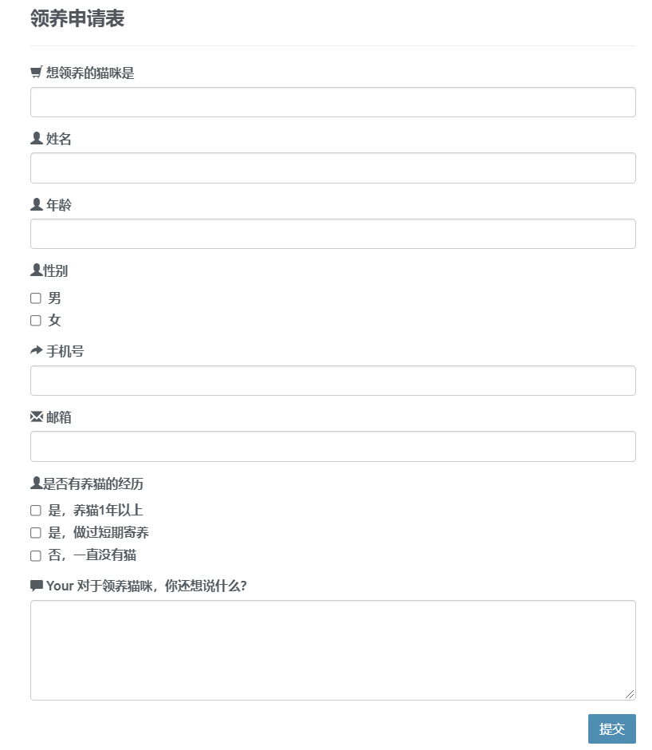
申请表表单

Slide 10
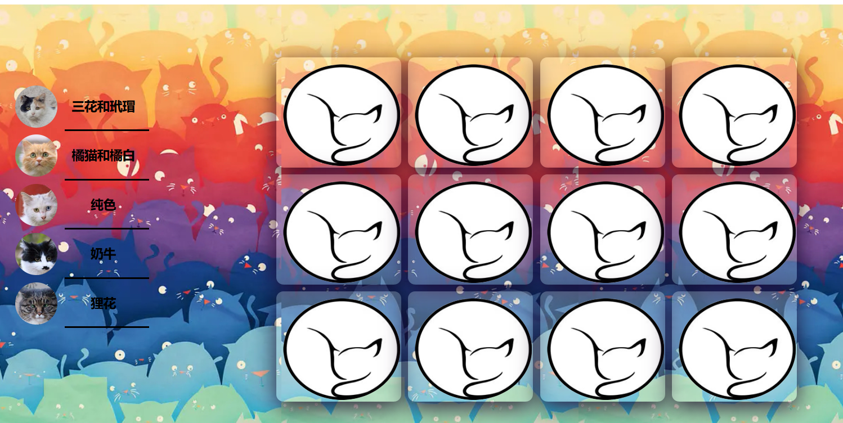
小游戏
针对燕园中不同花色猫咪非常相似，设计了记忆卡片翻转游戏
卡片随机排列，每张后面有一张猫咪图片，有两张后面的猫咪相同，我们需要将这一对找出来
左边导航栏设置，可以切换不同花色的猫咪图片。

Slide 11
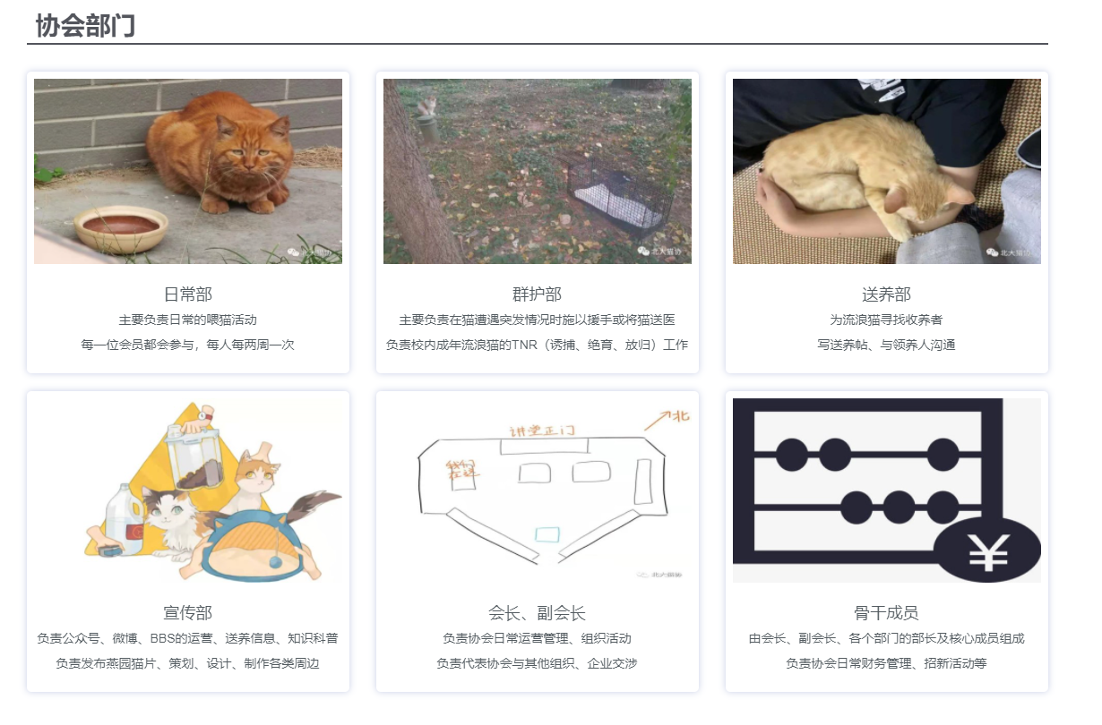
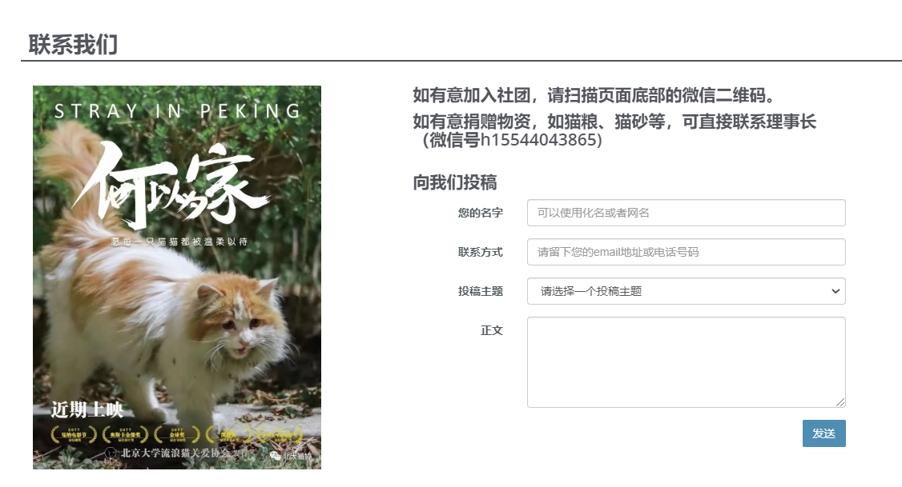

关于协会
包括协会部门、最近活动等栏目
通过表单填写“联系我们”栏目

Slide 12
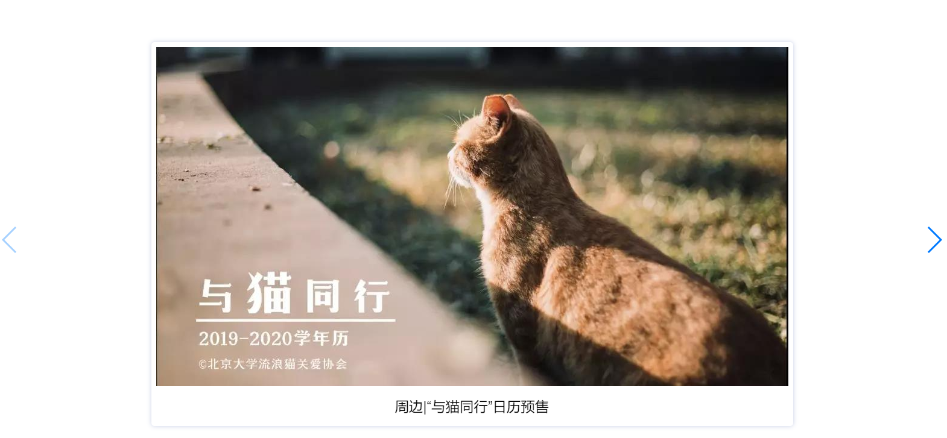
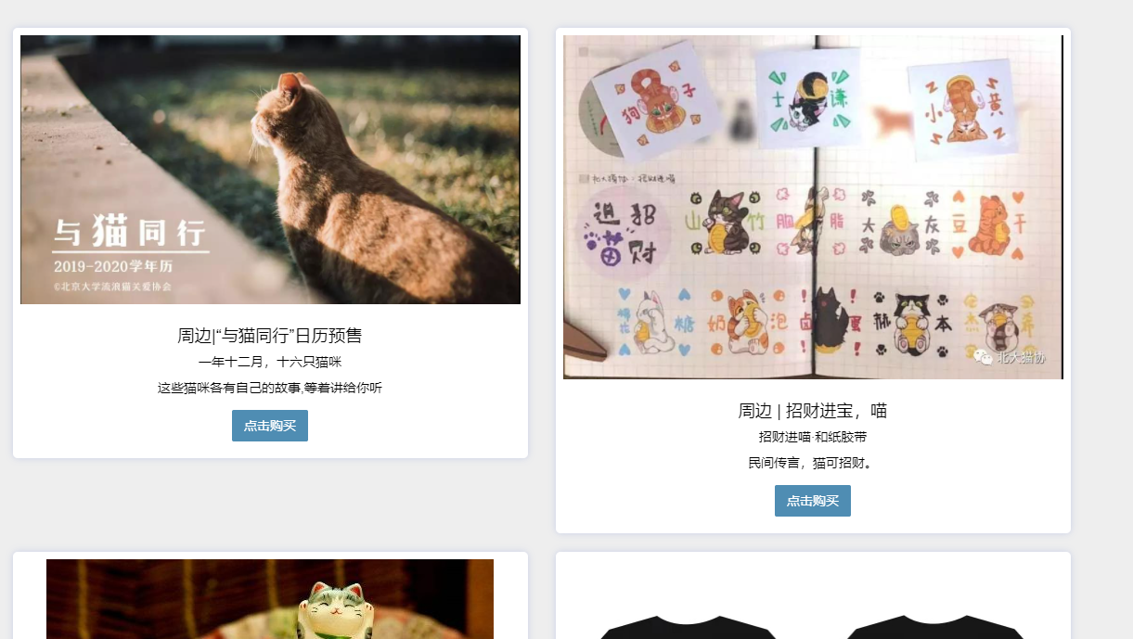
周边购买
Swiper实现滑动窗口
点击图片或按钮跳转到相应的购买页面

Slide 13
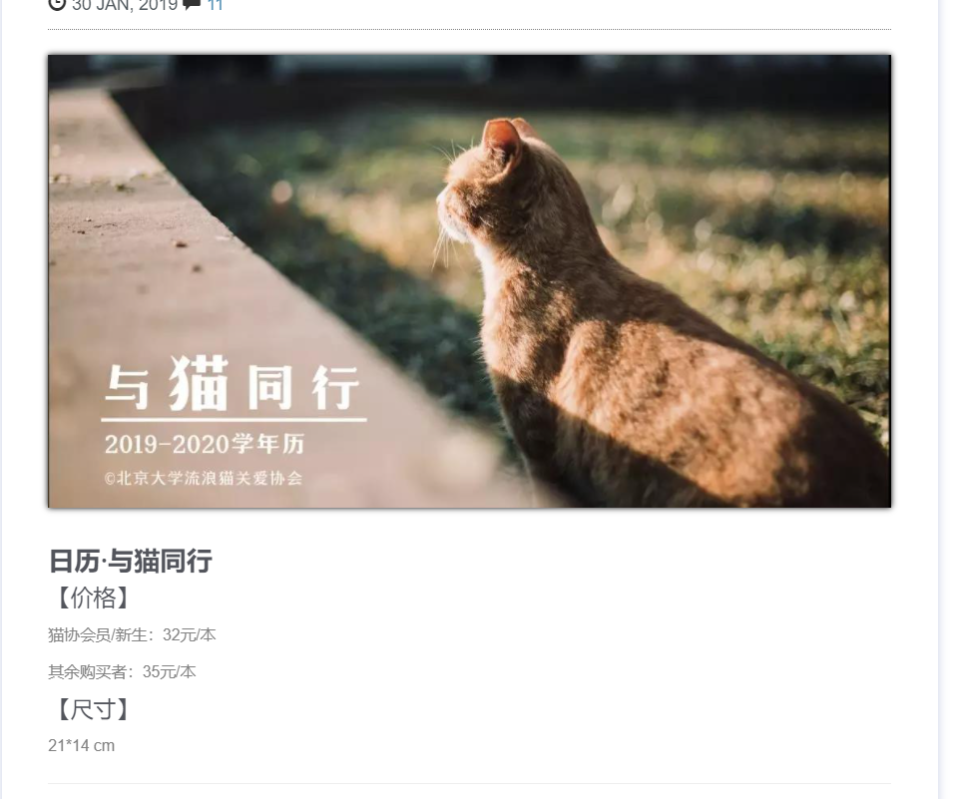
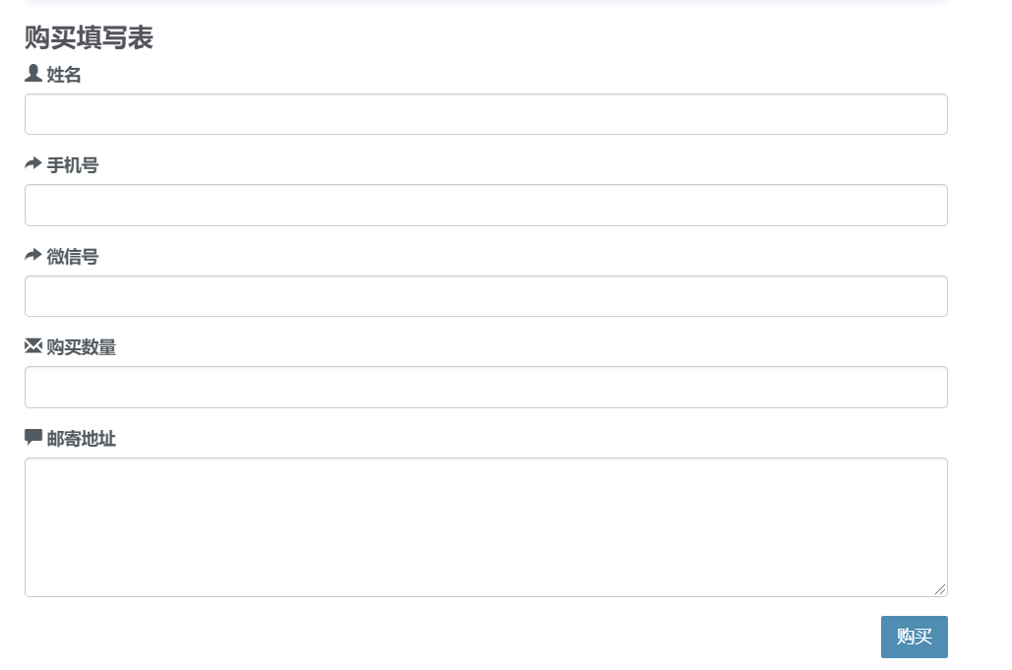
购买具体页面
通过表单填写购买表

Slide 14
参考框架：\09boot\bootstrap-template\moban785\moban785
尚未完成的功能：接入后台数据库存储用户的账号、收藏等信息
分工情况：
金晶：登录页面、猫咪趣事、收藏页面、关于协会
董欣然：猫咪趣事、周边购买、送养领养
张凌宇：小游戏、猫咪趣事、送养领养内容补充
罗翠铃：猫咪百科、猫咪科普

